Slide 1


Открытие научно-технического Центра TechnoGo
через реализацию внеурочной деятельности и сетевого взаимодействия c целью раннего профориентационного самоопределения обучающихся
и осознанного выбора профессии
в научно-технической сфере
Автор:
Мухарлямова Фагима Мусовна,
директор МАОУ «Центр образования №114»
городского округа город Уфа
Республики Башкортостан

Slide 2



Основания для разработки Проекта
Закон Республики Башкортостан от 02.03.1994г. №ВС-22/39 «О научной и научно-технической деятельности в Республике Башкортостан»
Программа НКО «Фонд развития промышленности Республики Башкортостан»

Slide 3

Целевая аудитория
Обучающиеся МАОУ «Центр образования №114», имеющие познавательный интерес и мотивацию к научно-техническому творчеству

Slide 4

Новизна Проекта
Раннее профессиональное самоопределение
Мотивация к осознанному выбору профессии в научно-технической сфере
Отличительные особенности:
Формирование надпрофессиональных компетенций
Профориентационная работа

Slide 5

Цель Проекта
Повышение эффективности научно-технического творчества обучающихся в условиях создания развивающей образовательной среды школы через интеграцию урочной и внеурочной деятельности и сетевого взаимодействия

Slide 6


Задачи Проекта
Создать модель и осуществить нормативно-правовое обеспечение деятельности Техноцентра.
Разработать дополнительные общеобразовательные общеразвивающие программы.
Создать современную интерактивную образовательную среду для развития технологических компетенций обучающихся.
Увеличить охват обучающихся через повышение мотивации к осознанному выбору научно-технических профессий.
Организовать учебный процесс с использованием современных образовательных технологий с учетом ранней профилизации.
Развить систему социального партнерства.
Повысить уровень профессионального мастерства педагогов.
Обеспечить обмен опытом представителей научно-технической инфраструктуры и педагогов.
Создать систему поэтапного осознанного профессионального выбора обучающимися научно-технических профессий.
Обобщить и распространить опыт реализации модели Техноцентра.

Slide 7

Социальные партнёры
ФГБУ Уфимский федеральный исследовательский центр Российской академии наук
ФГБОУ ВО «Башкирский государственный университет им. М. Акмуллы»
Кафедра специальной химической технологии института экономики и сервиса ФГБОУ ВО УГНТУ
МБОУ Центр детского технического творчества «Биктырыш»
ГБПОУ Уфимский многопрофильный профессиональный колледж
Республиканский детский технопарк
«Кванториум Башкортостана»
ФГБУ Уфимский федеральный исследовательский центр Российской академии наук
АО «Уфимское приборостроительное производственное объединение»
Уфимский машиностроительный колледж

Slide 8
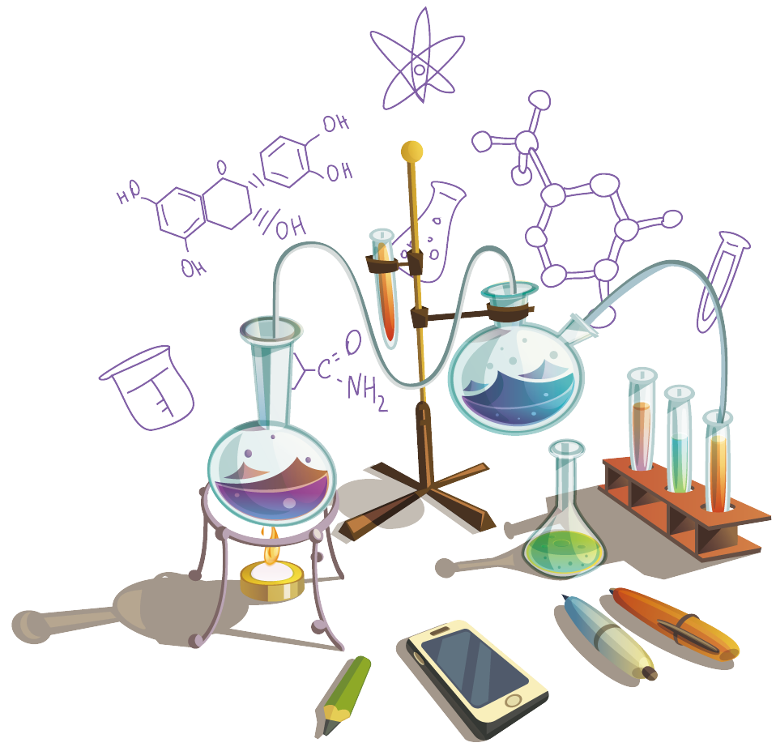
Реализуемые программы
«Юный Архимед» (3-4 классы)
Занимательная арифметика
ИнфоЗнайка
Решение математических задач
«Юный эрудит» (5-7 классы)
Компьютерная грамотность
Математика для увлеченных

Slide 9
Реализуемые программы
«Юный исследователь» (8-9 классы)
Математика для увлеченных
Занимательная физика
Компьютерная графика
В мире химии
«Взлетай!» (9-11 классы)
Практическая информатика
Компьютерное моделирование
Компьютерная грамотность
Компьютерная графика
Физика в исследованиях
В мире химии
Математика

Slide 10


Планируемые результаты
Создание модели научно-технического Центра TechnoGo как формы инновационной образовательной среды.
Обеспечение модернизации содержания образования.
Готовность обучающихся к продолжению образования по научно-техническому направлению.
Повышение профессиональных компетенций и творческого потенциала педагогического коллектива.
Развитие социального партнёрства как потенциала для предоставления качественного научно-технического образования обучающихся.
Обновление материально-технической базы.

Slide 11

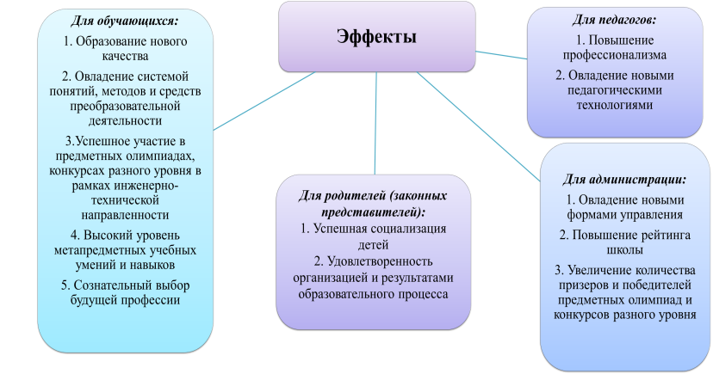
Ожидаемые эффекты

Slide 12

Качественные критерии эффективности Проекта
Повышение качества знаний обучающихся.
Обеспечение уровня научно-технической грамотности и культуры школьников.
Положительное общественное мнение о престижности профессий научно-технического профиля.
Развитие у обучающихся способностей к конструкторскому и модельному мышлению как основы будущей инженерной деятельности.
Умение обучающихся использовать теоретические знания в практической деятельности

Slide 13
Проектировочно-организационный
Практический
Нормативно-правовое обеспечение деятельности
Разработка ДООП
Создание современной интерактивной среды
Повышение профессионального мастерства педагогов
Обмен опытом
Увеличение охвата обучающихся, занимающихся по программам научно-технической направленности
Повышение мотивации обучающихся
Создание системы поэтапного осознанного профессионального выбора научно-технических профессий
Развитие системы социального партнерства
Распространение опыта реализации Проекта Планирование перспектив дальнейшего развития
Обобщающий
Рабочий план реализации

Slide 14

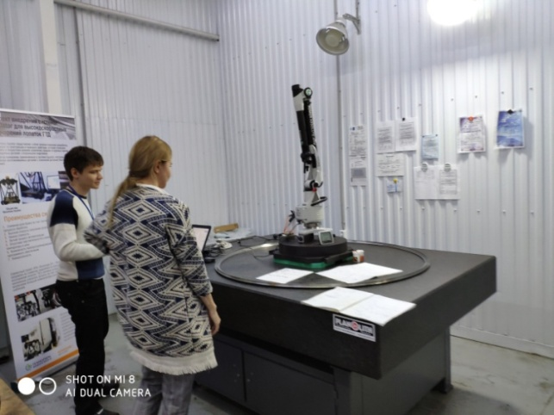
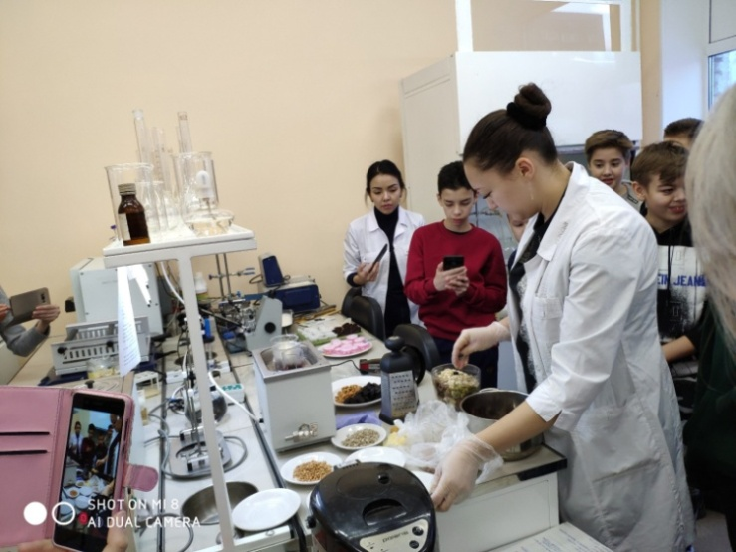
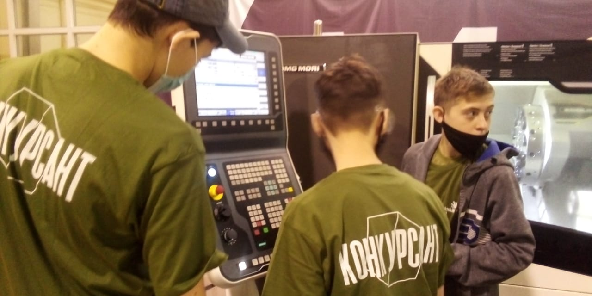
Промежуточные результаты

Slide 15
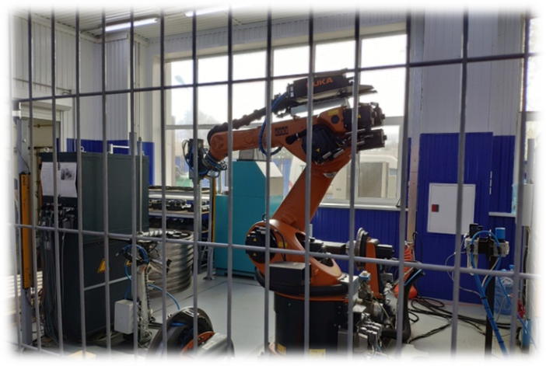
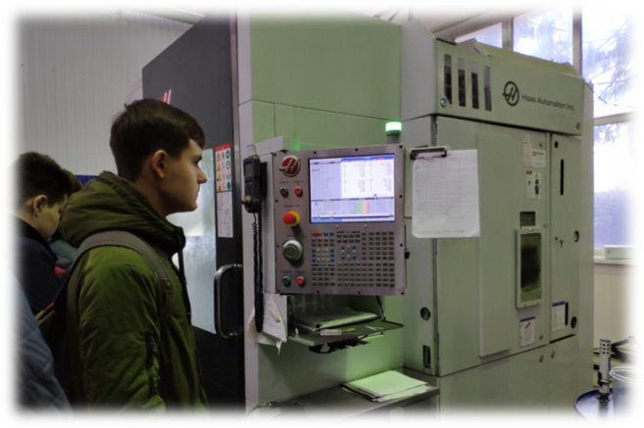
Промежуточные результаты

Slide 16



Основные риски
Недостаточное количество материально-технических ресурсов
Изыскание средств через реализацию платных образовательных услуг
Недостаточная квалификация педагогов
Повышение квалификации
Большая загруженность педагогов
Сетевое взаимодействие
Приглашение специалистов ВУЗов, СПО

Slide 17
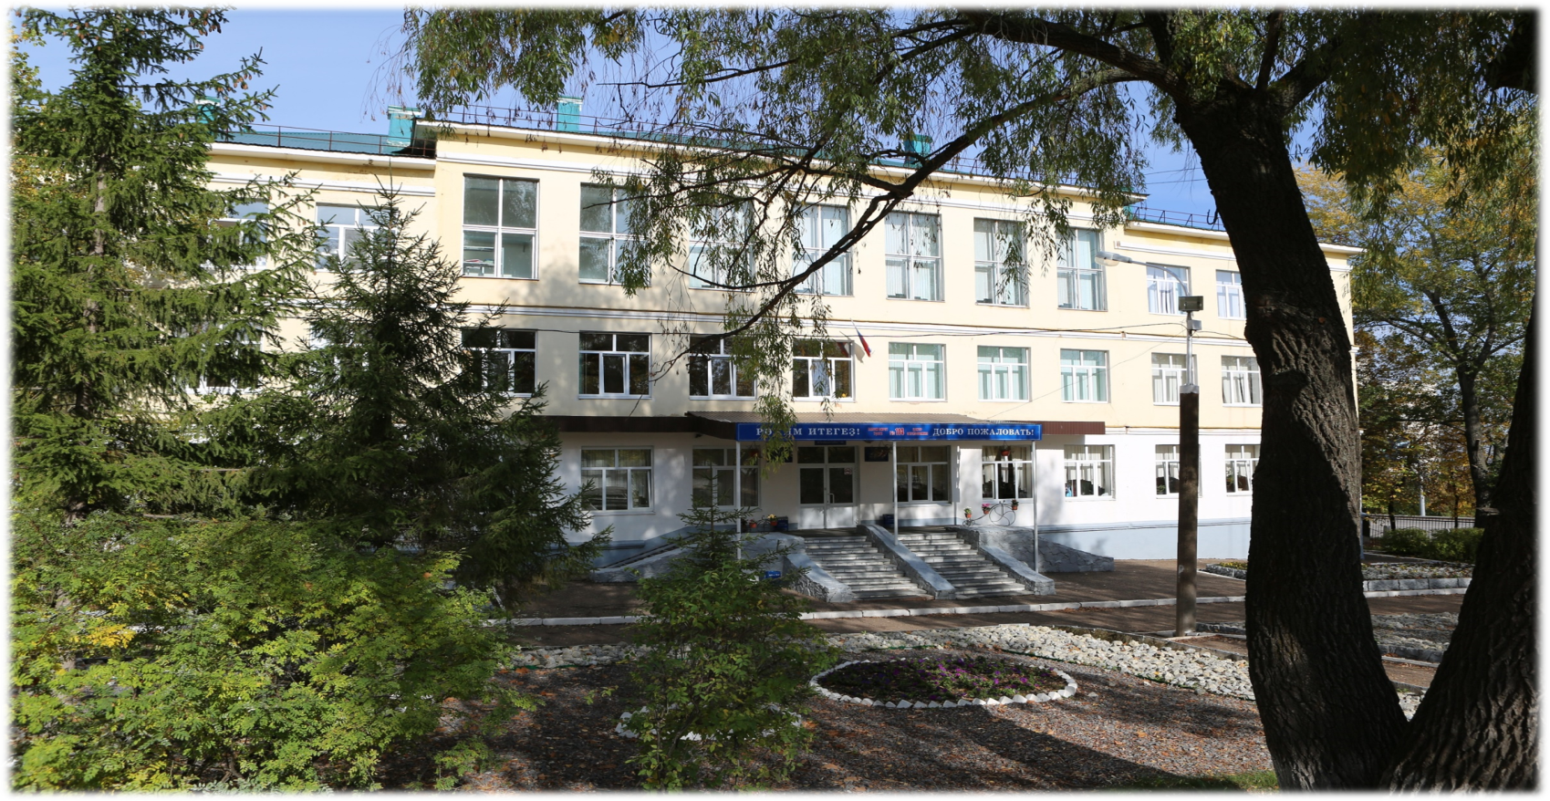
МАОУ «Центр образования №114», г. Уфа

